Slide 1

Abgehängt?
Alt werden in einer digitalisierten Gesellschaft
Jerry Fohringer, Leiter Telekommunikation WWZ
14.11.2024

Slide 2

Abgehängt?

Slide 3

Eingehängt!

Slide 4




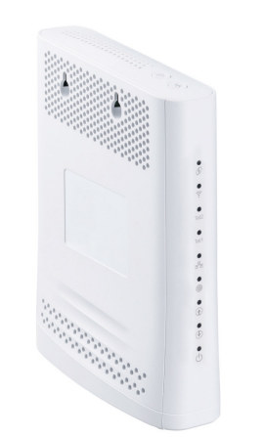
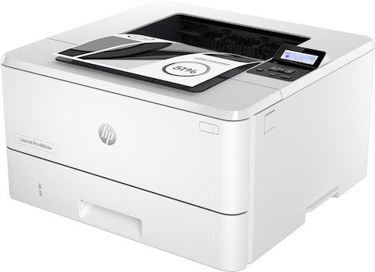
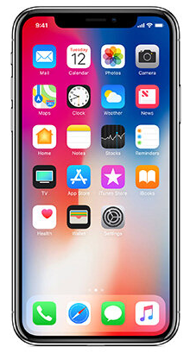
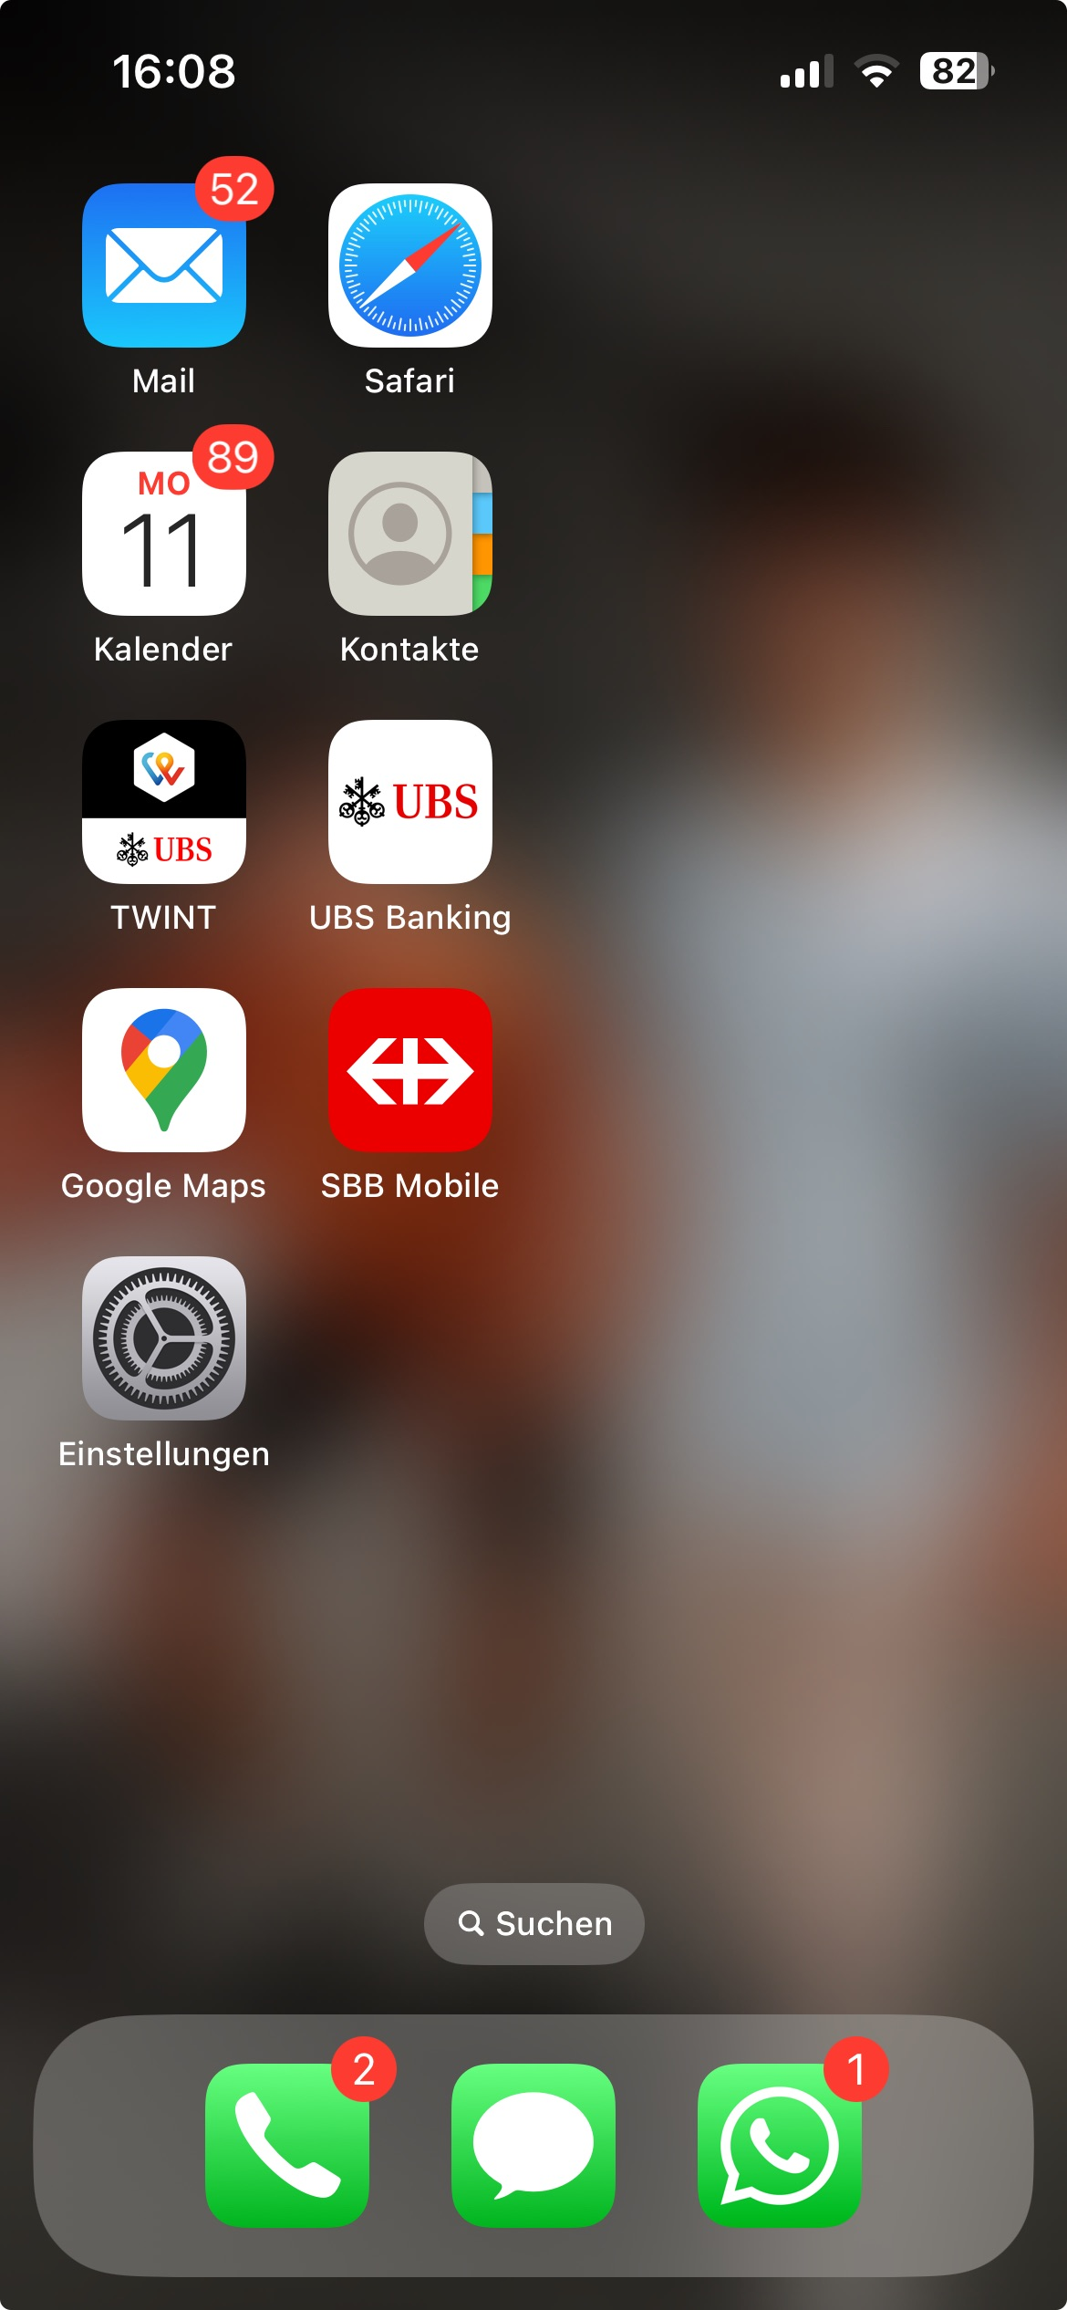

Das brauchen Sie, um in der digitalisierten Gesellschaft einzuhängen!

Slide 5
Eingehängt!

